Slide 1
Aakkostaulu

Slide 2
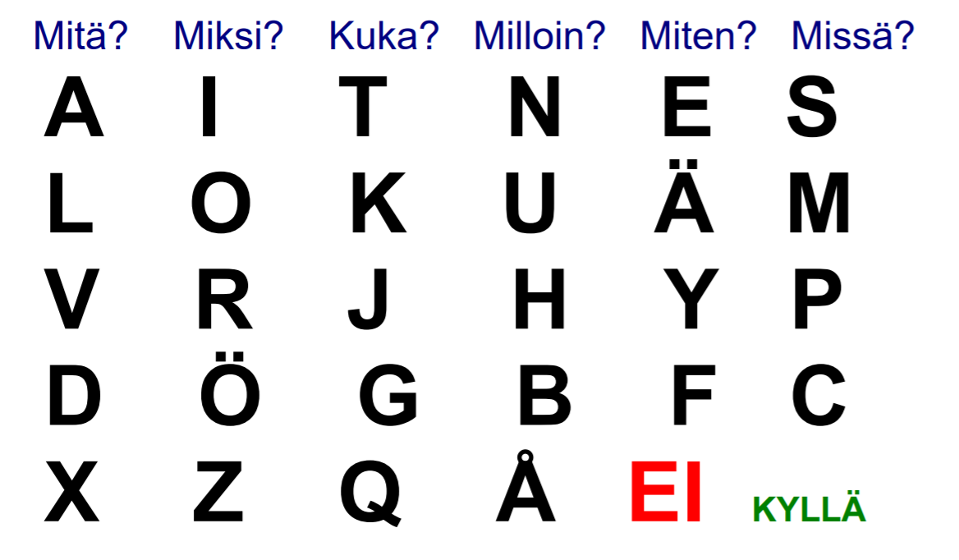
KIRJAINTAULU YLEISYYSJÄRJESTYKSESSÄ

Slide 3
Tietokoneen näppäimistö
1
2
3
4
5
6
7
8
9
0
Q
W
E
R
T
Y
U
I
O
P
Å
A
S
D
F
G
H
J
K
L
Ö
Ä
Z
X
C
V
B
N
M
,
.
KYLLÄ
VÄLILYÖNTI
EI

Slide 4


Kirjaintaulun käyttöohjeet
Jos läheisesi on vaikea osoittaa kirjaimia itse,
voit avustaa kirjaintaulun käyttöä näiden ohjeiden avulla.
Selvitä aluksi, millä tavalla läheisesi ilmaisee "kyllä”. Se voi tapahtua esimerkiksi nyökkääämällä tai nostamalla peukaloa.
Pidä kirjaintaulua noin 30 cm päässä läheisesi kasvoista ja varmista, että hän näkee eri vaihtoehdot.
Etene rivi kerrallaan. Osoita sormella ylintä riviä ja kysy, onko kirjain sillä rivillä. Osoita rivejä järjestyksessä, kunnes oikea rivi löytyy.
Kun läheisesi ilmaisee ”kyllä”, varmista vielä, että valinta on oikein.
Siirry sitten osoittamaan rivillä olevia kirjaimia yksitellen ja odota kyllä-vastausta.
Vahvista kirjainvalinta sanomalla se ääneen.
Etenä samalla tavalla kunnes koko viesti on valmis.

